Slide 1

^{PREZENTACJA DLA KLASY 4 SP}
^{DO LEKCJI 14}
^{EWANGELIA JEST DOBRĄ NOWINĄ}

Slide 2
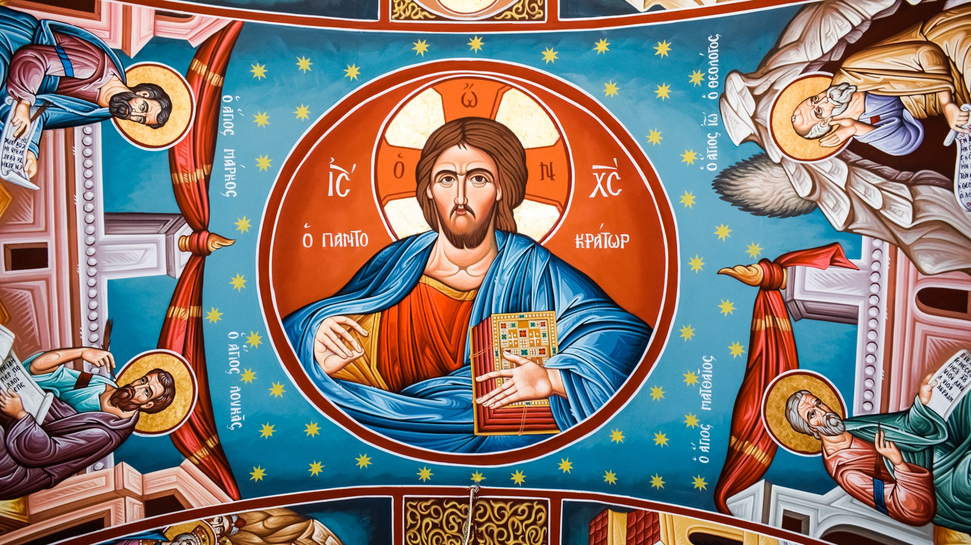

^{EWANGELIA JEST DOBRĄ NOWINĄ}

Slide 3
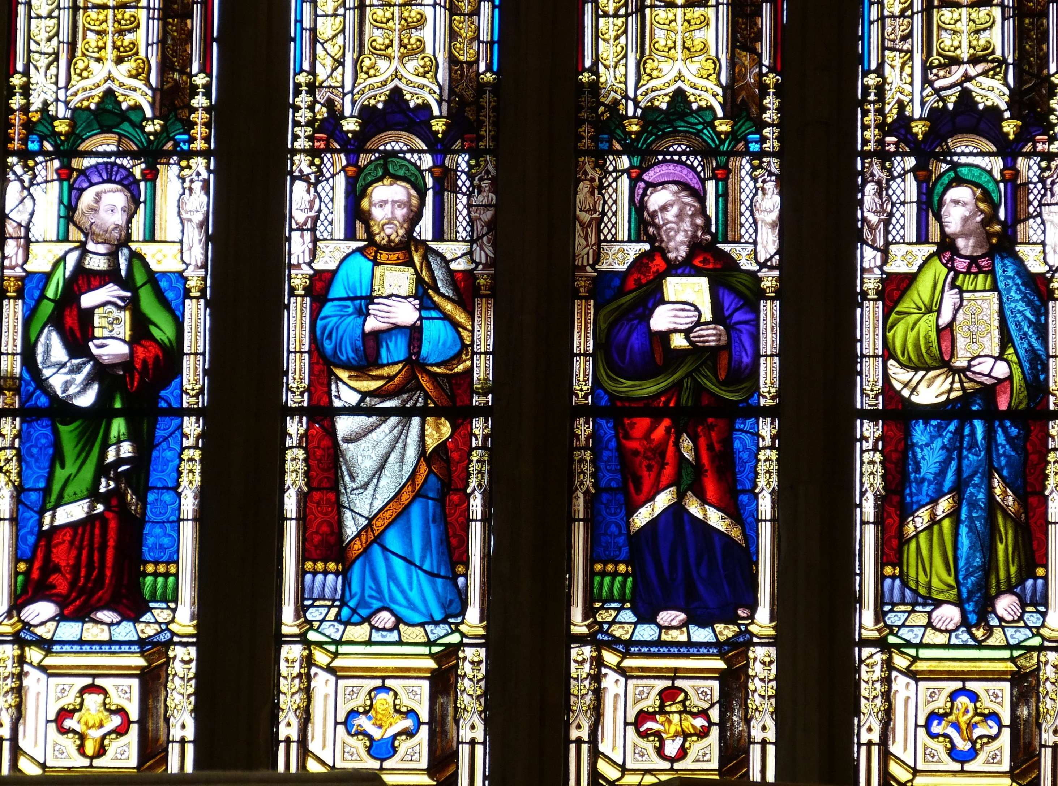
Dobrą Nowinę
o Jezusie Chrystusie spisało
czterech ewangelistów.
1

Slide 4


EWANGELIŚCI
św. Mateusz
św. Łukasz
św. Marek
św. Jan
2

Slide 5
^{BIBLIOGRAFIA}
Jestem chrześcijaninem. Podręcznik dla klasy czwartej szkoły podstawowej, red. ks. prof. J. Szpet, D. Jackowiak. Wydawnictwo Święty Wojciech, Poznań 2011, s. 44-45.
Jestem chrześcijaninem. Poradnik metodyczny. Czwarta klasa szkoły podstawowej,
red. ks. prof. J. Szpet, D. Jackowiak. Wydawnictwo Święty Wojciech, Poznań 2011,
^{s. 61-64.}
^{FOTOGRAFIE}
^{pixabay.com}
3

